Slide 1
Difracción de Rayos X

Slide 2
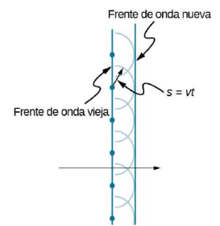
Principio de Huygens
El principio de Huygens establece que cada punto de un frente de onda es una fuente de ondículas que se propagan hacia adelante con la misma velocidad que la propia onda. El nuevo frente de onda es tangente a todas las ondículas.
FIGURA 1 El principio de Huygens aplicado a un frente de onda recto. Cada punto del frente de onda emite una onda semicircular que se desplaza una distancia El nuevo frente de onda es una línea tangente a las ondículas.

Slide 3
Un frente de onda es el borde largo que se mueve, por ejemplo, con la cresta o la depresión. Cada punto del frente de onda emite una onda semicircular que se mueve a la velocidad de propagación v. Podemos dibujar estas ondículas en un momento t posterior, de forma que se hayan desplazado una distancia d= v t
El nuevo frente de onda es un plano tangente a las ondículas y es donde esperaríamos que la onda estuviera un tiempo t después. El principio de Huygens funciona para todos los tipos de ondas, incluidas las ondas de agua, las ondas sonoras y las ondas de luz.
Es útil no solo para describir cómo se propagan las ondas de luz, sino también para explicar las leyes de la reflexión y la refracción. Además, veremos que el principio de Huygens nos dice cómo y dónde interfieren los rayos de luz.

Slide 4
Difracción ¿Qué ocurre cuando una onda atraviesa una abertura, como la luz que entra por una puerta abierta en una habitación oscura?
Con respecto a la luz, observamos una sombra nítida de la puerta en el suelo de la habitación, y ninguna luz visible se desvía por las esquinas hacia otras partes de la habitación.
Cuando el sonido pasa a través de una puerta, lo escuchamos en toda la habitación y, por tanto, observamos que el sonido se propaga al pasar por una abertura de este tipo (Figura 2.).
¿Cuál es la diferencia entre el comportamiento de las ondas sonoras y las ondas de luz en este caso?
La respuesta es que la luz tiene longitudes de onda muy cortas y actúa como un rayo. El sonido tiene una longitud de onda del orden del tamaño de la puerta y se curva en las esquinas (para una frecuencia de 1000 Hz, unas tres veces menor que el ancho de la puerta)

Slide 5
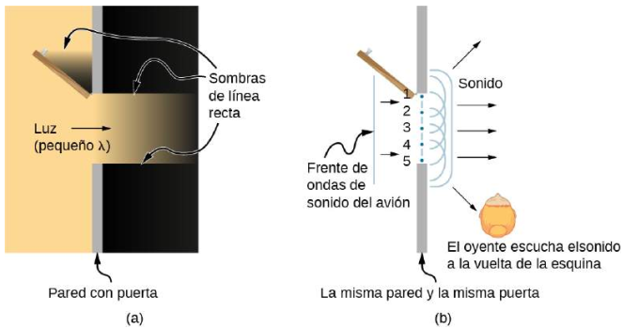
FIGURA 2. (a) La luz que pasa a través de una puerta hace un contorno nítido en el suelo. Dado que la longitud de onda de la luz es muy pequeña comparada con el tamaño de la puerta, actúa como un rayo. (b) Las ondas sonoras se curvan hacia todas las partes de la habitación, un efecto de onda, porque su longitud de onda es similar al tamaño de la puerta.

Slide 6
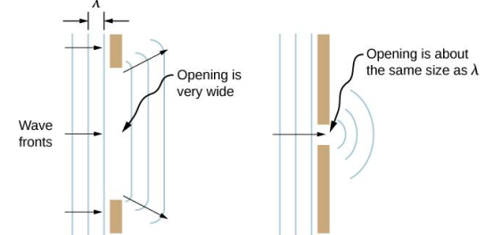
Si hacemos pasar la luz a través de aberturas más pequeñas, como rendijas, podemos utilizar el principio de Huygens para comprender que la luz se curva como lo hace el sonido (Figura 3.). La curvatura de una onda alrededor de los bordes de una abertura o de un obstáculo se llama difracción. La difracción es una característica de las ondas y se produce para todos los tipos de ondas. Si se observa la difracción en algún fenómeno, es una prueba de que el fenómeno es una onda.
FIGURA 3. El principio de Huygens aplicado a un frente de onda plano que choca con una abertura. Los bordes del frente de onda se doblan después de pasar por la abertura, un proceso llamado difracción. La cantidad de curvatura es más extrema para una abertura pequeña, lo que concuerda con el hecho de que las características de las ondas son más notables para las interacciones con objetos del mismo tamaño que la longitud de onda.

Slide 7
Interferencia de doble rendija de Young
El físico holandés Christiaan Huygens (1629-1695) pensaba que la luz era una onda, pero Isaac Newton no pensaba así. Newton pensaba que había otras explicaciones para el color y para los efectos de interferencia y difracción que eran observables en esa época.
Debido a la enorme reputación de Newton, su opinión prevaleció en general; el hecho de que el principio de Huygens funcionara no se consideró una prueba directa que demostrara que la luz es una onda.
La aceptación del carácter ondulatorio de la luz llegó muchos años después, en 1801, cuando el físico y médico inglés Thomas Young (1773-1829) demostró la interferencia óptica con su ya clásico experimento de la doble rendija.

Slide 8
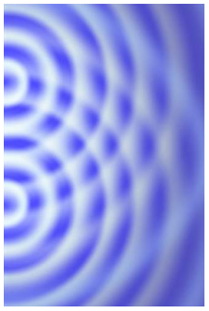
Si no hubiera una sino dos fuentes de ondas, se podría hacer que las ondas interfirieran, como en el caso de las ondas sobre el agua. Si la luz es una onda electromagnética, debe presentar efectos de interferencia bajo circunstancias adecuadas. En el experimento de Young, la luz solar pasaba a través de un agujero de alfiler en una tabla. El rayo emergente incidía sobre dos agujeros en una segunda tabla. La luz que emanaba de los dos agujeros de alfiler caía entonces sobre una pantalla en la que se observaba un patrón de puntos brillantes y oscuros. Este patrón, llamado franjas, solo puede explicarse a través de la interferencia, un fenómeno ondulatorio.
FIGURA 4. Fotografía de un patrón de interferencia producido por ondas de agua circulares en un tanque de ondulaciones. Dos finos émbolos vibran hacia arriba y hacia abajo en fase en la superficie del agua. De cada émbolo, se producen y emanan ondas de agua circulares.

Slide 9
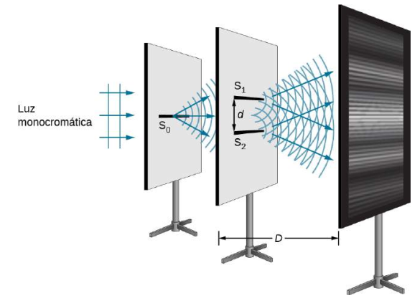
Podemos analizar la interferencia de doble rendija con la ayuda de la Figura 5., que representa un aparato análogo al de Young. La luz de una fuente monocromática incide en una rendija S_{o}. La luz que emana de S_{o} incidente en otras dos rendijas S₁ y S₂ que son equidistantes de S_{o} . Un patrón de franjas de interferencia en la pantalla se produce por la luz que emana de S₁ y S₂. Se supone que todas las rendijas son tan estrechas que pueden considerarse fuentes puntuales secundarias para las ondículas de Huygens. Las ranuras S₁ y S₂ están a una distancia d ( ≤ 1mm), y la distancia entre la pantalla y las rendijas es D$( 1m )$, que es mucho mayor que d
FIGURA 5. El experimento de interferencia de doble rendija utilizando luz monocromática y rendijas estrechas. Franjas producidas por la interferencia de las ondas de Huygens de las rendijas y se observan en la pantalla.

Slide 10
Dado que se supone que S_{O} es una fuente puntual de luz monocromática, las ondículas secundarias de Huygens que salen de S₁ y S₂ mantienen siempre una diferencia de fase constante (cero en este caso porque son equidistantes de S_{O} ) y tienen la misma frecuencia. Se dice entonces que las fuentes de S₁ y S₂ son coherentes.
Por ondas coherentes se entiende que las ondas están en fase o tienen una relación de fase definida. El término incoherente significa que las ondas tienen relaciones de fase aleatorias, lo que ocurriría si S₁ y S₂ fueran iluminadas por dos fuentes de luz independientes, en lugar de una única fuente .
Dos fuentes de luz independientes (que pueden ser dos zonas separadas dentro de la misma lámpara o el Sol) no emitirían, por lo general, su luz al unísono, es decir, no de forma coherente. Además, porque S₁ y S₂ están a la misma distancia de S_{O}, las amplitudes de las dos ondas de Huygens son iguales.

Slide 11
Cuando la luz pasa a través de rendijas estrechas, estas actúan como fuentes de ondas coherentes y la luz se propaga en forma de ondas semicirculares, como se muestra en la Figura 6. (a). La interferencia constructiva pura se produce cuando las ondas van de cresta a cresta o de valle a valle. cuando la cresta de una onda se traslapa con la cresta de otra onda, sus efectos individuales se suman y producen una onda de mayor amplitud. A esto se le llama interferencia constructiva
La luz debe incidir sobre una pantalla y dispersarse hacia nuestros ojos para que podamos ver el patrón. En la Figura 4. se muestra un patrón análogo para las ondas de agua. Tome en cuenta que las regiones de interferencia constructiva y destructiva se alejan de las rendijas en ángulos bien definidos con respecto al haz original. Estos ángulos dependen de la longitud de onda y de la distancia entre las rendijas, como veremos a continuación

Slide 12
FIGURA 6.
Las amplitudes de las ondas se suman. (a) La interferencia constructiva pura se obtiene cuando ondas idénticas están en fase. (b) La interferencia destructiva pura se produce cuando ondas idénticas están exactamente desfasadas, o desplazadas media longitud de onda.

Slide 13
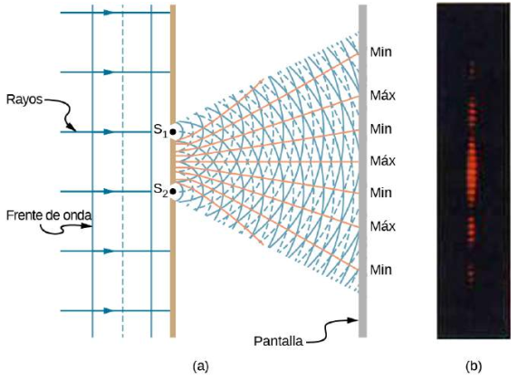
FIGURA 7. Las rendijas dobles producen dos fuentes coherentes de ondas que interfieren. (a) La luz se dispersa (difracta) desde cada rendija, porque las rendijas son estrechas. Estas ondas se superponen e interfieren de forma constructiva (líneas brillantes) y destructiva (regiones oscuras). Solo podemos ver esto si la luz incide en una pantalla y se dispersa en nuestros ojos. (b) Cuando la luz que ha pasado por las dobles rendijas incide en una pantalla, vemos un patrón como este.

Slide 14
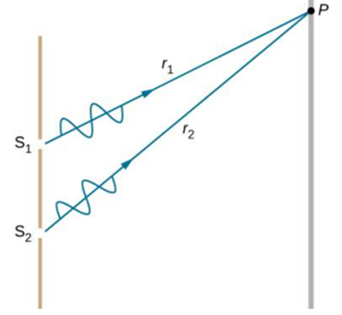
Para entender el patrón de interferencia de doble rendija, tenga en cuenta cómo dos ondas viajan desde las rendijas a la pantalla (Figura 8.). Cada rendija está a una distancia diferente de un punto determinado de la pantalla. Por lo tanto, en cada trayectoria caben diferentes números de longitudes de onda.
Las ondas parten de las rendijas en fase (de cresta a cresta), pero pueden acabar desfasadas (de cresta a valle) en la pantalla si las trayectorias difieren en longitud en media longitud de onda, interfiriendo destructivamente. Si las trayectorias difieren en una longitud de onda entera, las ondas llegan en fase (cresta a cresta) a la pantalla, interfiriendo constructivamente.
FIGURA 8. Las ondas siguen diferentes caminos desde las rendijas hasta un punto común P en una pantalla. La interferencia destructiva se produce cuando una trayectoria es media longitud de onda más larga que la otra: las ondas comienzan en fase, pero llegan desfasadas. La interferencia constructiva se produce cuando una trayectoria es una longitud de onda completa más larga que la otra: las ondas comienzan y llegan en fase.

Slide 15
De forma más general, si la diferencia de longitud del trayecto entre las dos ondas es cualquier número semientero de longitudes de onda [(1 / 2) , (3 / 2) , (5 / 2) , etc.], entonces se produce una interferencia destructiva. Del mismo modo, si la diferencia de longitud de trayectoria es un número entero de longitudes de onda (1 , 2 , 3 , etc.), entonces se produce una interferencia constructiva.
Estas condiciones pueden expresarse en forma de ecuaciones:
$∆l=m, 0±1,±2,±3 …Interferencia contructiva$
$∆l=\left(m+\frac{1}{2}\right)$ λ, 0±1,±2,±3 …𝐼𝑛𝑡𝑒𝑟𝑓𝑒𝑟𝑒𝑛𝑐𝑖𝑎 des𝑡𝑟𝑢𝑐𝑡𝑖𝑣𝑎
(1)

Slide 16
La Figura 9. (a) muestra cómo determinar la diferencia de longitud Δl de la trayectoria para las ondas que viajan desde dos rendijas hasta un punto común en una pantalla.
Si la pantalla está a una gran distancia en comparación con la distancia entre las rendijas, entonces el ángulo θ entre la trayectoria y una línea desde las rendijas a la pantalla [parte (b)] es casi el mismo para cada trayectoria. En otras palabras, r₁ y r₂ son esencialmente paralelos. Las longitudes de r₁ y r₂ se diferencian por Δl, como indican las dos líneas discontinuas de la figura. La trigonometría simple muestra
$∆l{=d\sin{θ}}$
donde d es la distancia entre las rendijas. Al combinar este resultado con la Ecuación 1, obtenemos la interferencia constructiva para una doble rendija cuando la diferencia de la longitud del recorrido es un múltiplo integral de la longitud de onda, o
$d\sin{θ=mλ}$
Para m = 0,±1, ±2,±3,… (interferencia constructiva).
(2)
(3)

Slide 17
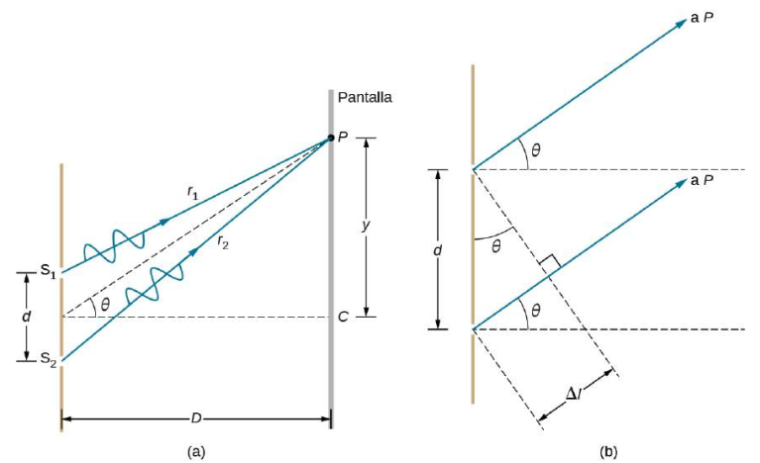
)
FIGURA 9. (a) Para llegar a P, las ondas de luz procedentes de S₁ y S₂ deben recorrer distancias diferentes (b) La diferencia del recorrido entre los dos rayos es Δl.

Slide 18
Del mismo modo, para obtener una interferencia destructiva para una doble rendija, la diferencia de la longitud del recorrido debe ser un múltiplo del semientero de la longitud de onda, o
$d\sin{θ=\left(m+\frac{1}{2}\right)λ}$
Para m = 0,±1, ±2,±3,… (interferencia destructiva).
(4)
donde λ es la longitud de onda de la luz, d es la distancia entre las rendijas y θ es el ángulo con respecto a la dirección original del rayo, tal y como se ha comentado anteriormente.
Llamamos m al orden de la interferencia. Por ejemplo, m = 4 es una interferencia de cuarto orden.

Slide 19
Las ecuaciones de la interferencia de doble rendija implican que se forma una serie de líneas brillantes y oscuras. En el caso de las rendijas verticales, la luz se propaga horizontalmente a ambos lados del haz incidente en un patrón llamado franjas de interferencia (Figura 10.). Cuanto más cerca estén las rendijas, más se separan las franjas brillantes. Podemos ver esto examinando la ecuación.
$d\sin{θ=mλ}$
Para los λ y m fijos, cuanto menor sea d, mayor debe ser θ, ya que,
Esto es coherente con la afirmación de que los efectos de las ondas son más notables cuando el objeto con el que se encuentra la onda (en este caso, las rendijas a una distancia d) es pequeño. Una d pequeña da un gran , por lo tanto, un gran efecto.

Slide 20
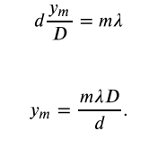
Esto es coherente con nuestra afirmación de que los efectos de las ondas son más notables cuando el objeto con el que se encuentra la onda (en este caso, las rendijas a una distancia d) es pequeño. Una d pequeña da un gran θ, por lo tanto, un gran efecto.
Si volvemos a la parte (a) de la figura, vemos que θ suele ser lo suficientemente pequeño como para que
donde y_{m} es la distancia del máximo central a la emenésima franja brillante y D es distancia entre la rendija y la pantalla. La ecuación (3) puede escribirse entonces como

Slide 21
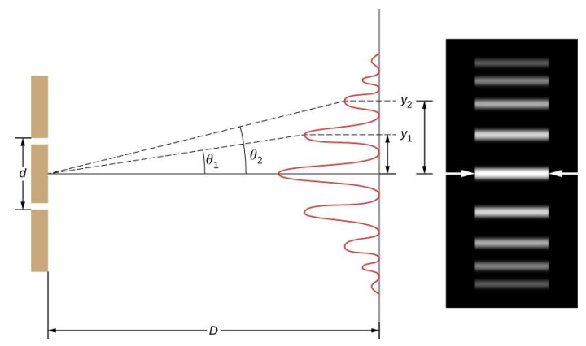
FIGURA 10. El patrón de interferencia para una doble rendija tiene una intensidad que decae con el ángulo. La imagen muestra múltiples líneas o franjas brillantes y oscuras, formadas por la luz que pasa a través de una doble rendija.

Slide 22
EJEMPLO 1 Cálculo de una longitud de onda a partir de un patrón de interferencia
Supongamos que se hace pasar la luz de un láser de helio (He) y neón (Ne) a través de dos rendijas separadas por 0,0100 mm y se encuentra que la tercera línea brillante en una pantalla se forma con un ángulo de 10,95° con respecto al rayo incidente. ¿Cuál es la longitud de onda de la luz?
Razonamiento
El fenómeno es una interferencia de dos rendijas como se ilustra en la Figura 10 y la tercera línea brillante se debe a una interferencia constructiva de tercer orden, lo que significa que m=3 . Se nos da d = 0,100 mm y θ = 10,95°. Por lo tanto, la longitud de onda se puede encontrar utilizando la ecuación para la
interferencia constructiva.

Slide 23
Solución
Al resolver para la longitud de onda se obtiene

Slide 24
Difracción en Cristales
Históricamente, la dispersión de los rayos X en los cristales se utilizó para demostrar que los rayos X son ondas electromagnéticas ( EM) energéticas. Esto se sospechaba desde el descubrimiento de los rayos X en 1895, pero no fue hasta 1912 cuando el alemán Max von Laue (1879-1960) convenció a dos de sus colegas para que dispersaran los rayos X de los cristales. Si se obtiene un patrón de difracción, razonó, entonces los rayos X deben ser ondas, y se podría determinar su longitud de onda. (El espaciado de los átomos en varios cristales se conocía razonablemente bien en aquella época, basándose en buenos valores del número de Avogadro). Los experimentos fueron convincentes, y el Premio Nobel de Física de 1914 fue concedido a von Laue por su sugerencia que condujo a la prueba de que los rayos X son ondas EM.

Slide 25
En 1915, William Henry Bragg y su hijo, William Lawrence Bragg, fueron galardonados con un premio Nobel conjunto por inventar el espectrómetro de rayos X y la entonces nueva ciencia del análisis de rayos X.
De una manera que recuerda a la interferencia de película delgada, consideramos dos ondas planas a longitudes de onda de rayos X, cada una de las cuales se refleja en un plano diferente de átomos dentro de la red de un cristal, como se muestra en la Figura. A partir de la geometría, la diferencia de longitudes de trayectoria es $2d\sin{θ}$ . La interferencia constructiva se produce cuando esta distancia es un múltiplo entero de la longitud de onda. Esta condición se recoge en la ecuación de Bragg,

Slide 26
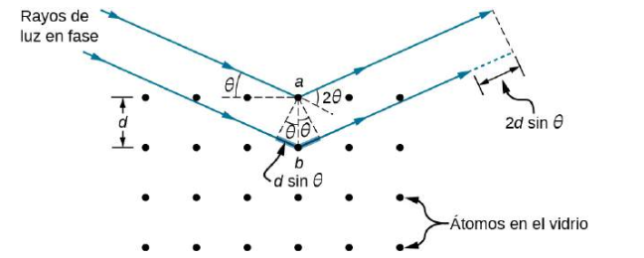
Siguiendo la ley de reflexión, tanto las ondas incidentes como las reflejadas se describen con el mismo ángulo, pero a diferencia de la práctica general en la óptica geométrica, se mide con respecto a la propia superficie, en lugar de la normal.

Slide 27
EJEMPLO 2. Difracción de rayos X con cristales de sal
La sal de mesa común está compuesta principalmente por cristales de NaCl. En un cristal de NaCl, hay una familia de planos separados 0,252 nm. Si el máximo de primer orden se observa en un ángulo de incidencia de 18,1 °, ¿cuál es la longitud de onda de la dispersión de rayos X de este cristal?
Razonamiento
Utilice la ecuación de Bragg, para resolver .
Solución
Para el primer orden, m=1 y se conoce la distancia entre planos d. Al resolver la ecuación de Bragg para la longitud de onda se obtiene
La longitud de onda determinada se ajusta a la región de los rayos X del espectro electromagnético. Una vez más, la naturaleza ondulatoria de la luz se pone de manifiesto cuando la longitud de onda es comparable al tamaño de las estructuras físicas con la que interactúa.

Slide 28
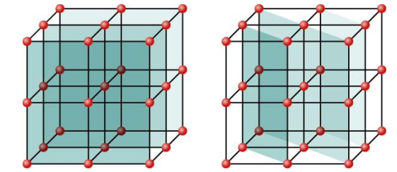
Aunque la Figura 4.25 representa un cristal como un conjunto bidimensional de centros de dispersión para simplificar, los cristales reales son estructuras en tres dimensiones. La dispersión puede producirse simultáneamente a partir de diferentes familias de planos con diferentes orientaciones y patrones de espaciado, conocidos como planos de Bragg, como se muestra en la Figura 4.26. El patrón de interferencia resultante puede ser bastante complejo.

